Slide 1
Association Générale
Département Multimédia

Slide 2
Un Moment
De Prière
Notes:
Un Moment De Prière

Slide 3
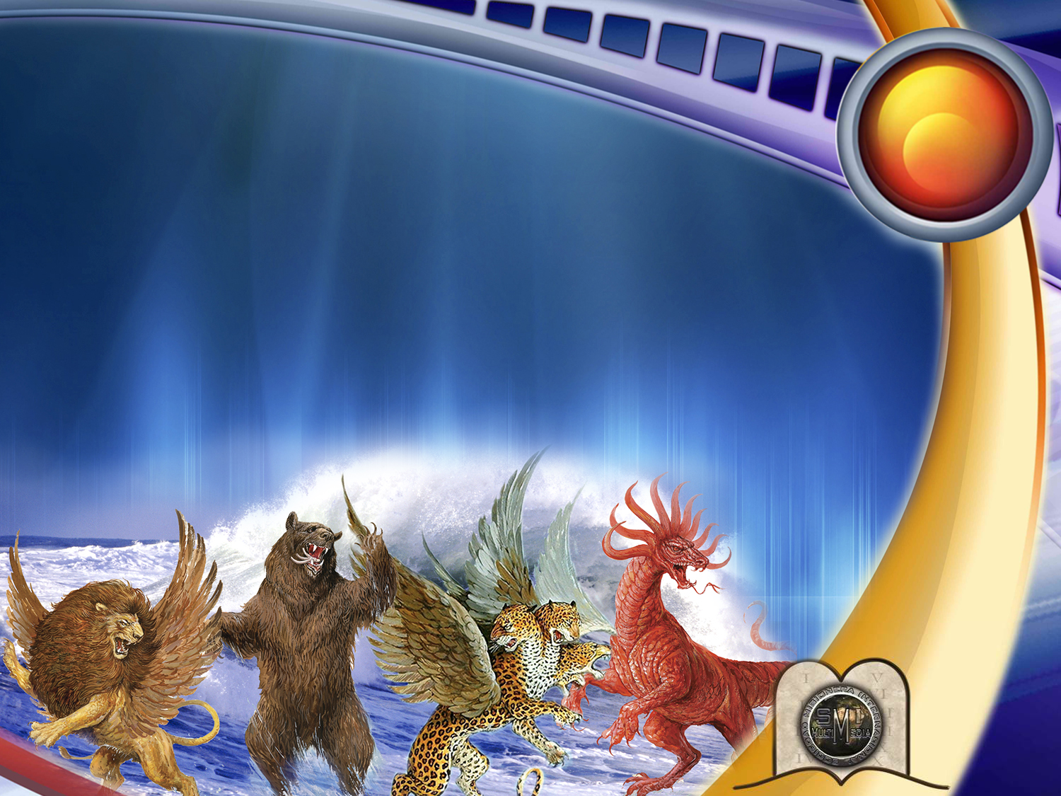
20
EST-CE QUE L’ANTÉCHRIST
EXISTE DÉJÀ ?
Notes:
EST-CE QUE L’ANTÉCHRIST EXISTE DÉJÀ ?
* Alors qu’il y a beaucoup de théories au sujet de l’antéchrist, une seule révélation est digne de confiance – la prophétie biblique.

Slide 4
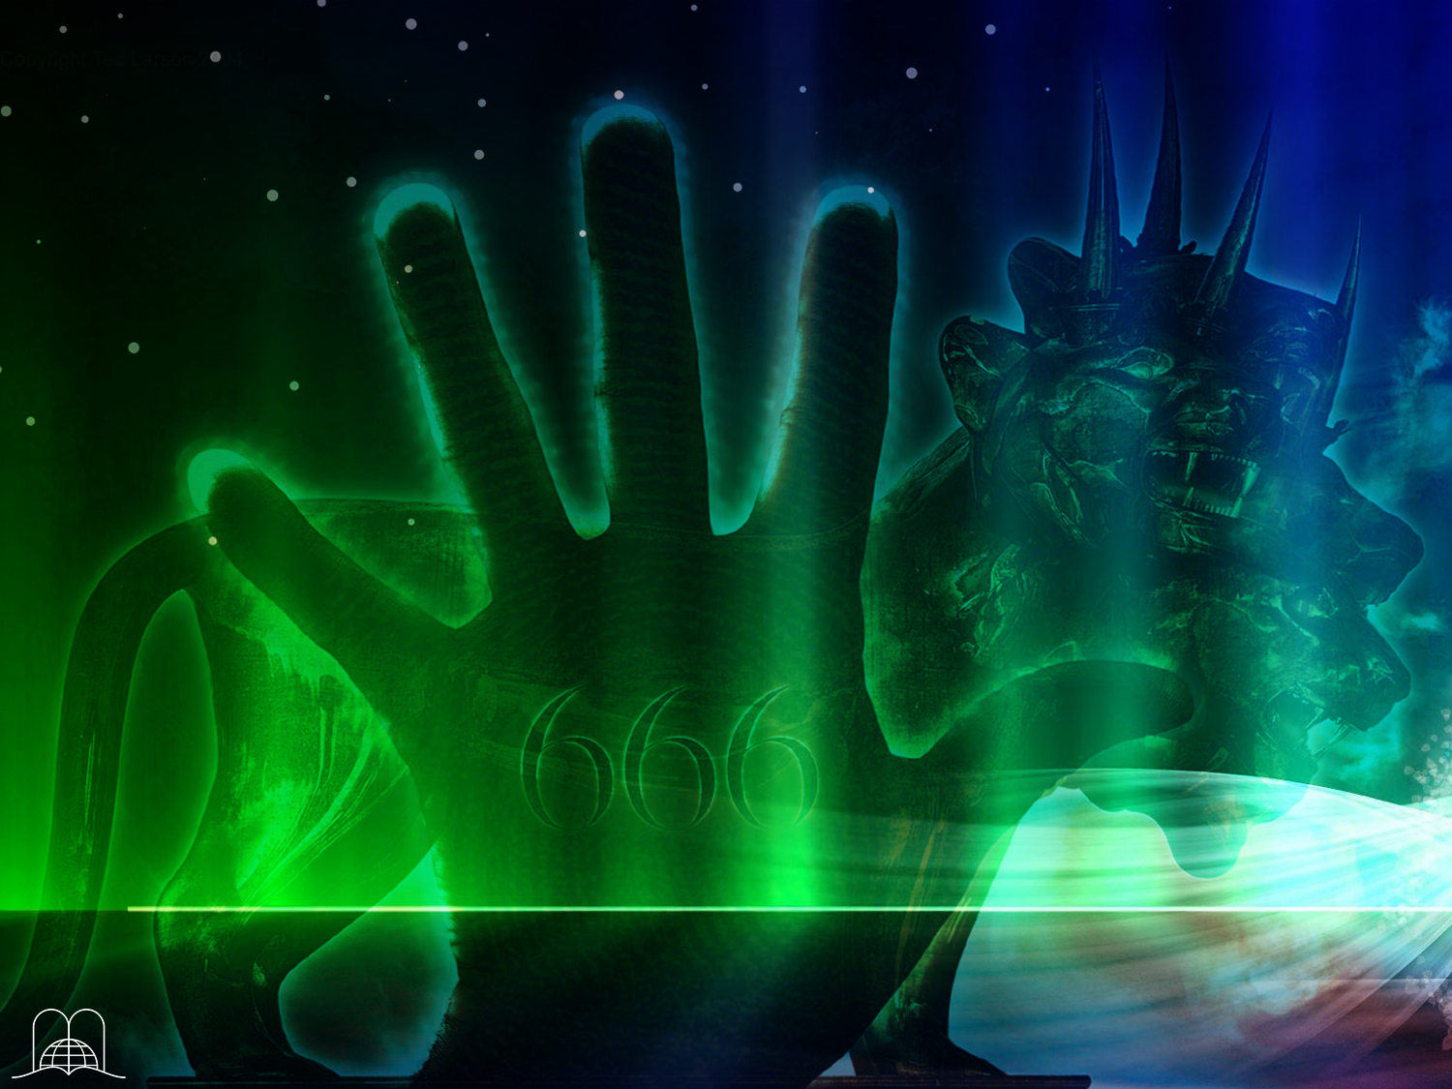
Anté = contre
ANTÉCHRIST = contre Christ
« Moi, Daniel, j'eus l'esprit troublé au dedans de moi, et les visions de ma tête m'effrayèrent. »
« …Moi, Daniel, je fus extrêmement troublé par mes pensées, je changeai de couleur, et je conservai ces paroles dans mon coeur. »
Daniel 7 : 15, 28
Notes:
Que veut dire antéchrist ? Anté = contre Christ. Il s’oppose et à la doctrine de Jésus-Christ et à Jésus lui-même.
L’étude de ce thème peut causer de l’étonnement, de la tristesse, de la colère, du désappointement ou de la satisfaction.
Le prophète Daniel fut très impressionné quand il reçut cette révélation. Daniel 7 : 15, 28
« Moi, Daniel, j'eus l'esprit troublé au dedans de moi, et les visions de ma tête m'effrayèrent. »
« …Moi, Daniel, je fus extrêmement troublé par mes pensées, je changeai de couleur, et je conservai ces paroles dans mon coeur. »

Slide 5
« Et nous tenons pour d'autant plus certaine la parole prophétique, à laquelle vous faites bien de prêter attention, comme à une lampe qui brille dans un lieu obscur, jusqu'à ce que le jour vienne à paraître et que l'étoile du matin se lève dans vos cœurs. »
2 Pierre 1 : 19
Notes:
Dieu nous a donné cette prophétie afin que nous ayons la lumière et connaissions la vérité. 2 Pierre 1 : 19
« Et nous tenons pour d'autant plus certaine la parole prophétique, à laquelle vous faites bien de prêter attention, comme à une lampe qui brille dans un lieu obscur, jusqu'à ce que le jour vienne à paraître et que l'étoile du matin se lève dans vos cœurs. »

Slide 6
L’ANTÉCHRIST
Notes:
L’ANTÉCHRIST

Slide 7
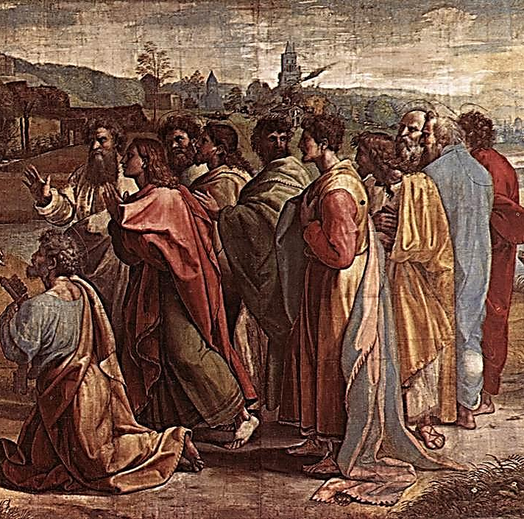
Y avait-il des antéchrists aux temps des apôtres ?
Notes:
Y avait-il des antéchrists aux temps des apôtres ?

Slide 8
« Petits enfants, c'est la dernière heure, et comme vous avez appris qu'un antéchrist vient, il y a maintenant plusieurs antéchrists : par là nous connaissons que c'est la dernière heure.
Ils sont sortis du milieu de nous, mais ils n'étaient pas des nôtres ; car s'ils eussent été des nôtres, ils seraient demeurés avec nous, mais cela est arrivé afin qu'il fût manifeste que tous ne sont pas des nôtres. »
1 Jean 2 : 18 - 19
Notes:
1 Jean 2 : 18 - 19, (Galates 1 : 6 - 7)
« Petits enfants, c'est la dernière heure, et comme vous avez appris qu'un antéchrist vient, il y a maintenant plusieurs antéchrists : par là nous connaissons que c'est la dernière heure.
Ils sont sortis du milieu de nous, mais ils n'étaient pas des nôtres ; car s'ils eussent été des nôtres, ils seraient demeurés avec nous, mais cela est arrivé afin qu'il fût manifeste que tous ne sont pas des nôtres. »
C’étaient des frères, car il est dit : « Ils sont sortis du milieu de nous. »

Slide 9
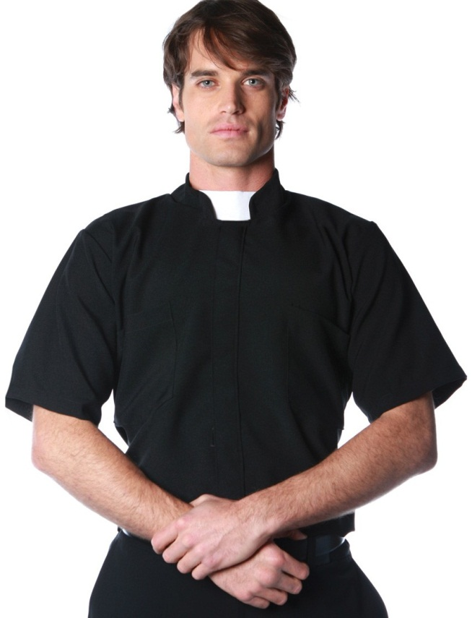
L’antéchrist était-il une puissance athéiste, ou revendiquait-il le christianisme ?
Notes:
L’antéchrist était-il une puissance athéiste, ou revendiquait-il le christianisme ?

Slide 10
« Ils font profession de connaître Dieu, mais ils le renient par leurs oeuvres, étant abominables, rebelles, et incapables d'aucune bonne oeuvre. »
Tito 1 : 16
Notes:
Tito 1 : 16
« Ils font profession de connaître Dieu, mais ils le renient par leurs oeuvres, étant abominables, rebelles, et incapables d'aucune bonne oeuvre. »
Bien que professant connaître Dieu, en pratique ils le renient.

Slide 11
Il s’attribue à lui-même des vertus qui s’adressent seulement à Dieu : sainteté, infaillibilité, immuabilité.
Il s’oppose et persécute les disciples de Christ.
Il attaque la loi de Dieu et établit des lois et des traditions humaines.
« Ce peuple m'honore des lèvres, Mais son coeur est éloigné de moi. C'est en vain qu'ils m'honorent, en enseignant des préceptes qui sont des commandements d'hommes. »
Matthieu 15 : 8 - 9
Notes:
a) Il s’attribue à lui-même des vertus qui s’adressent seulement à Dieu : sainteté, infaillibilité, immuabilité. (2 Thessaloniciens 2 : 3, 4).
b) Il s’oppose et persécute les disciples de Christ. (Apocalypse 13 : 7).
La méthode de Christ c’est l’amour, non la menace, la torture, la peur ou la persécution.
c) Il attaque la loi de Dieu et établit des lois et des traditions humaines. Matthieu 15 : 8, 9.
« Ce peuple m'honore des lèvres, Mais son coeur est éloigné de moi. C'est en vain qu'ils m'honorent, en enseignant des préceptes qui sont des commandements d'hommes. »
* Christ au contraire enseigna et observa les commandements. (Jean 15 : 10).
d) L’antéchrist prêche le salut par les œuvres. (2 Thessaloniciens 2 : 10).
* Christ montre que le salut est par la foi et que nos œuvres sont le fruit de l’amour de Christ en nous.
Alors … qui est l’antéchrist dans la prophétie ? Le livre de Daniel, qui a été écrit il y a plus de 2.600 ans, nous révèle ce mystère.

Slide 12
Il s’attribue à lui-même des vertus qui s’adressent seulement à Dieu : sainteté, infaillibilité, immuabilité.
Il s’oppose et persécute les disciples de Christ.
Il attaque la loi de Dieu et établit des lois et des traditions humaines.
L’antéchrist prêche le salut par les œuvres.
Alors … qui est l’antéchrist dans la prophétie ?
Notes:
d) L’antéchrist prêche le salut par les œuvres. (2 Thessaloniciens 2 : 10).
Christ montre que le salut est par la foi et que nos œuvres sont le fruit de l’amour de Christ en nous.
Alors … qui est l’antéchrist dans la prophétie ? Le livre de Daniel, qui a été écrit il y a plus de 2.600 ans, nous révèle ce mystère.

Slide 13
LES SEPT CLÉS DE CETTE PROPHÉTIE
Notes:
LES SEPT CLÉS DE CETTE PROPHÉTIE

Slide 14
Dans la prophétie
que symbolisent les vents et les eaux ?
Notes:
Dans la prophétie que symbolisent les vents ?

Slide 15
« Je ferai venir sur Élam quatre vents des quatre extrémités du ciel, Je les disperserai par tous ces vents, Et il n'y aura pas une nation Où n'arrivent des fugitifs d'Élam. Je ferai trembler les habitants d'Élam devant leurs ennemis Et devant ceux qui en veulent à leur vie, J'amènerai sur eux des malheurs, Mon ardente colère, dit l'Éternel, Et je les poursuivrai par l'épée, Jusqu'à ce que je les aie anéantis. »
Jérémie 49 : 36 - 37
Notes:
Les vents représentent des guerres.
Jérémie 49 : 36, 37.
« Je ferai venir sur Élam quatre vents des quatre extrémités du ciel, Je les disperserai par tous ces vents, Et il n'y aura pas une nation Où n'arrivent des fugitifs d'Élam. Je ferai trembler les habitants d'Élam devant leurs ennemis Et devant ceux qui en veulent à leur vie, J'amènerai sur eux des malheurs, Mon ardente colère, dit l'Éternel, Et je les poursuivrai par l'épée, Jusqu'à ce que je les aie anéantis. »

Slide 16
Dans la
prophétie que symbolisent
les eaux ?
Notes:
Dans la prophétie que symbolisent les eaux ?

Slide 17
« Et il me dit : Les eaux que tu as vues, sur lesquelles la prostituée est assise, ce sont des peuples, des foules, des nations, et des langues. »
Apocalypse 17 : 15
Notes:
Les eaux représentent des peuples.
Apocalypse 17 : 15.
« Et il me dit: Les eaux que tu as vues, sur lesquelles la prostituée est assise, ce sont des peuples, des foules, des nations, et des langues. »

Slide 18
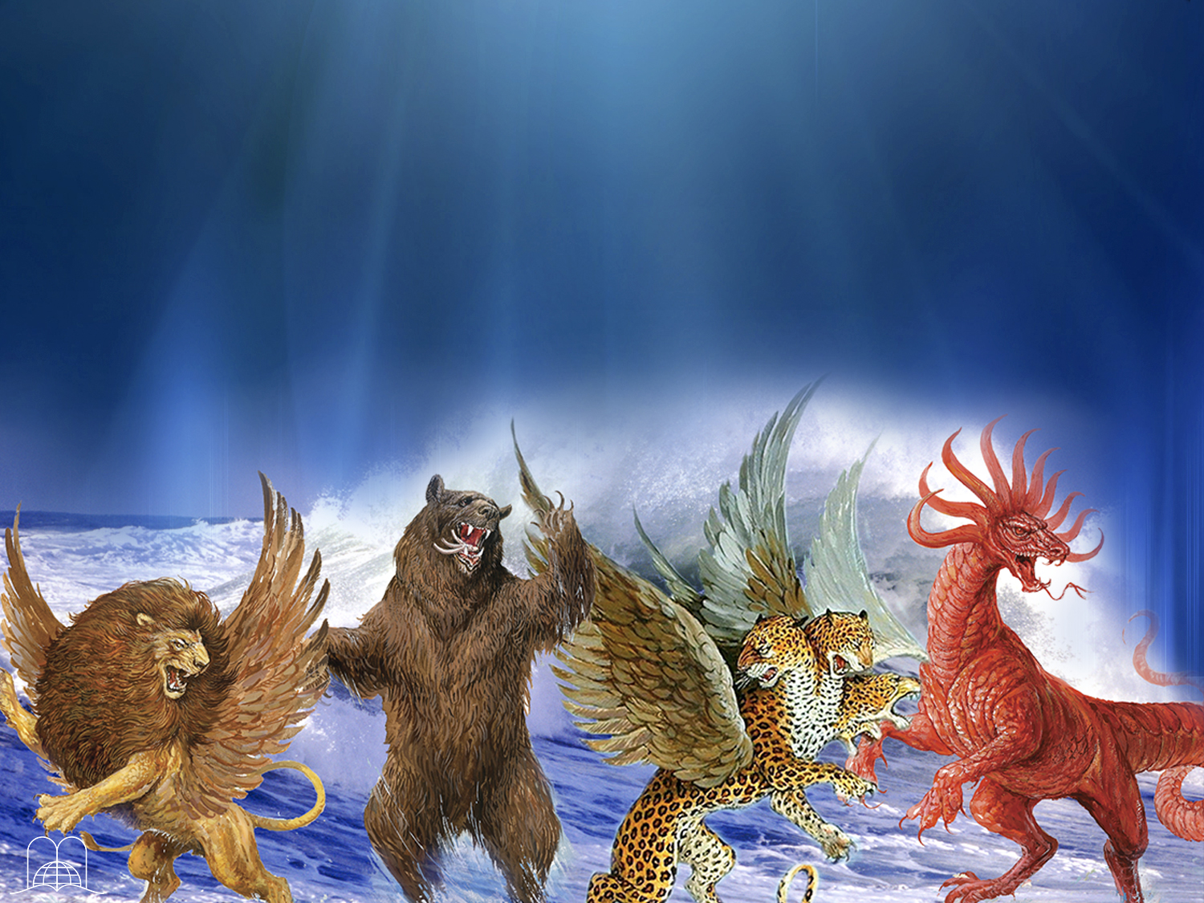
Que représentent
les animaux, les têtes,
les ailes et les cornes ?
Notes:
Que représentent les animaux, les têtes, les ailes et les cornes ?

Slide 19
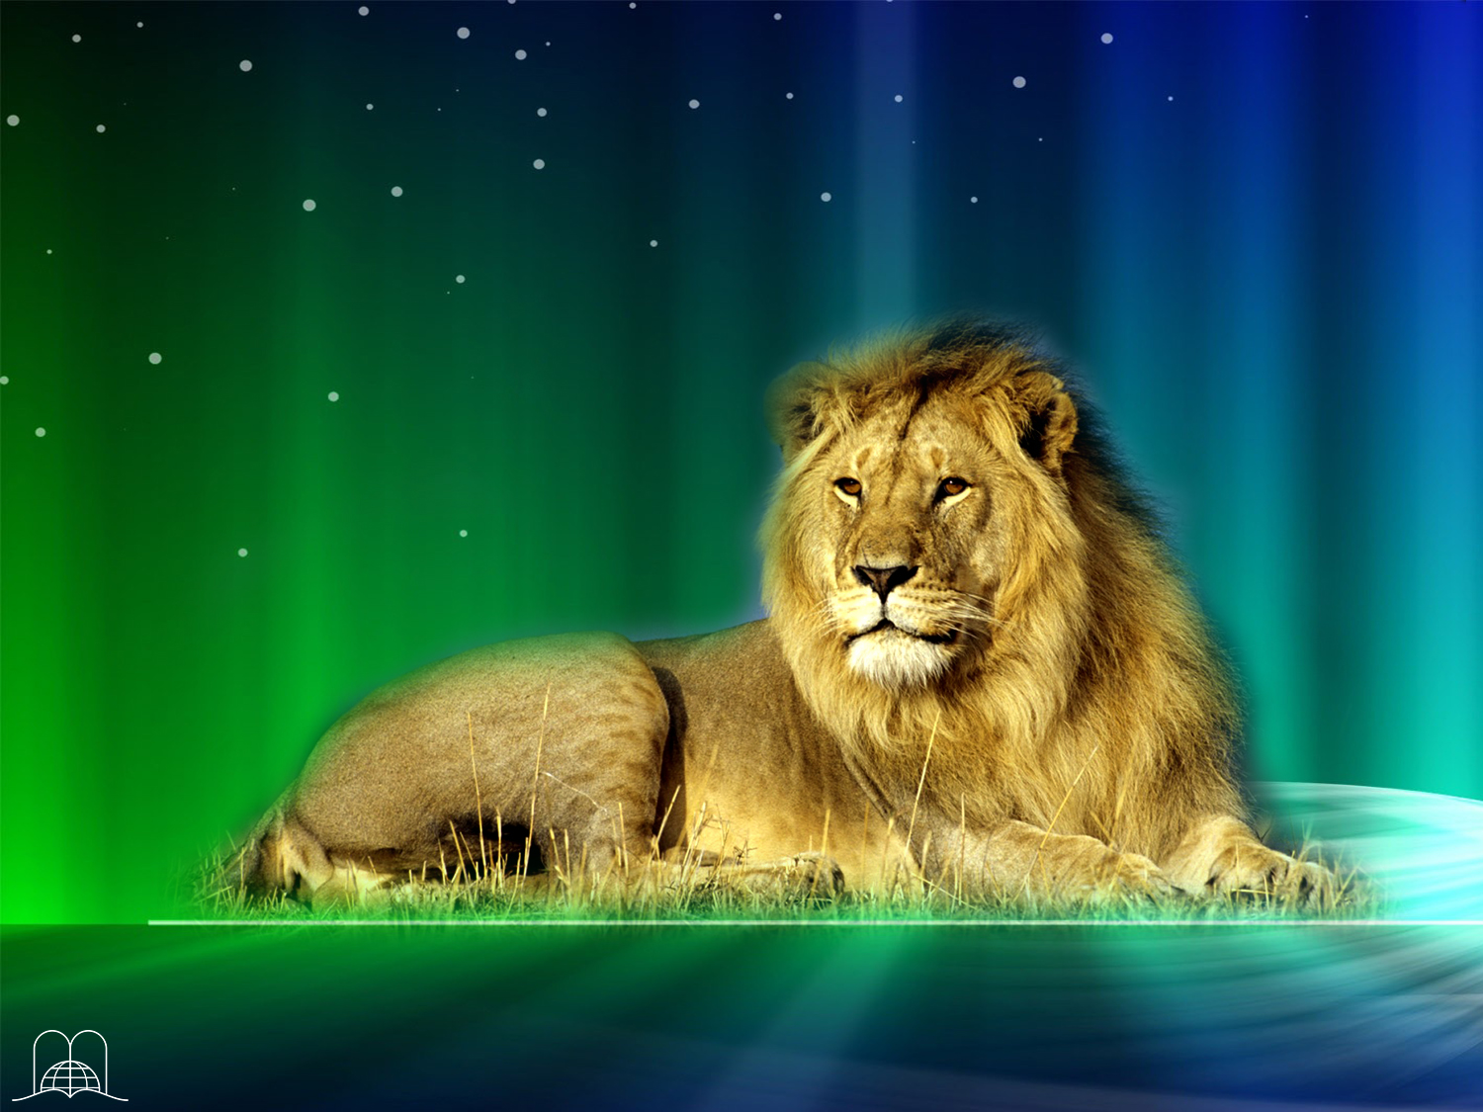
Les animaux représentent des royaumes
(Daniel 7 : 23)
Notes:
Les animaux représentent des royaumes. (Daniel 7 : 23).
Beaucoup de nations sont encore représentées par des symboles semblables : Les Etats-Unis par un aigle ; le Royaume Uni par un lion ; la Russie par un ours ; la France par un coq ; la Chine par un dragon, etc.

Slide 20
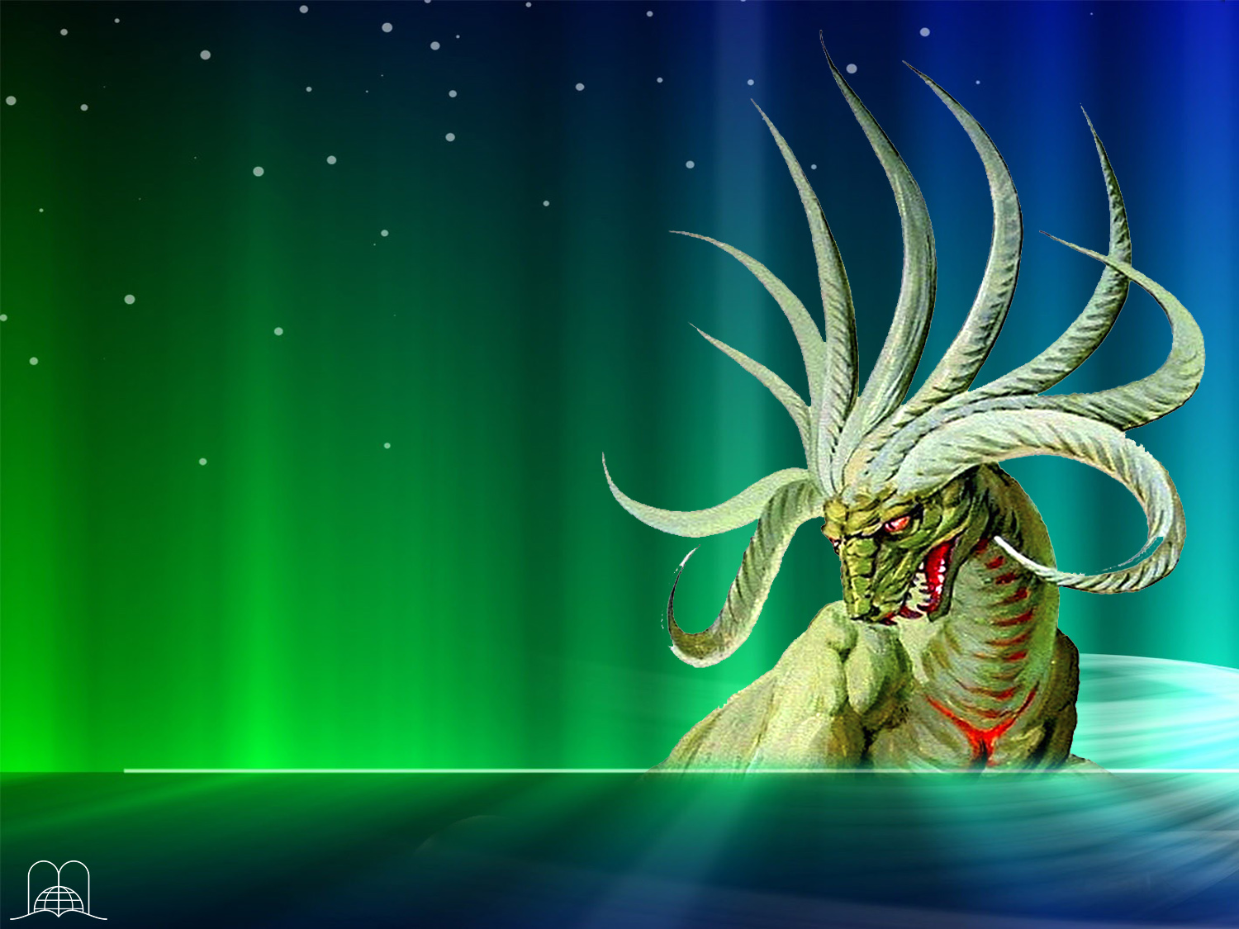
Les têtes et les cornes symbolisent
la division
des royaum
(Daniel 7 : 24)
Notes:
* Les têtes et les cornes symbolisent la division des royaumes. (Daniel 7 : 24).

Slide 21
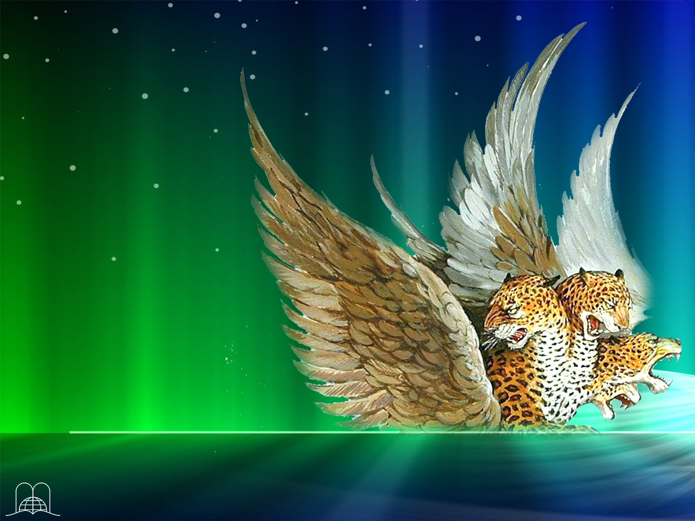
Les ailes représentent la rapidité
(Habacuc 1 : 8)
Notes:
* Les ailes représentent la rapidité. (Habacuc 1 : 8).

Slide 22
« Daniel commença et dit : Je regardais pendant ma vision nocturne, et voici, les quatre vents des cieux firent irruption sur la grande mer.
Et quatre grands animaux sortirent de la mer, différents l'uns de l'autre. »
Daniel 7 : 2 - 3
Notes:
Daniel 7 : 2 - 3
« Daniel commença et dit : Je regardais pendant ma vision nocturne, et voici, les quatre vents des cieux firent irruption sur la grande mer.
Et quatre grands animaux sortirent de la mer, différents l'uns de l'autre. »
Les quatre vents font irruption sur la mer, ce qui veut dire qu’il y a eu beaucoup de guerres parmi de nombreux peuples.
Quatre grands animaux sortent de la mer.

Slide 23
1 jour = 1 année
« …je t'impose un jour pour chaque année. »
(Ézéchiel 4 : 6 ; Nombres 14 : 34).
Notes:
1 jour = 1 année. Chaque jour dans la description prophétique est équivalent à une année. (Ézéchiel 4 : 6 ; Nombres 14 : 34).

Slide 24
QUATRE NATIONS DANS LA PROPHÉTIE
Notes:
QUATRE NATIONS DANS LA PROPHÉTIE

Slide 25
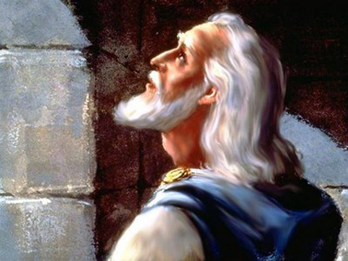
Qu’est-ce que Daniel a vu en vision ?
Notes:
Qu’est-ce que Daniel a vu en vision ?

Slide 26
« Daniel commença et dit : Je regardais pendant ma vision nocturne, et voici, les quatre vents des cieux firent irruption sur la grande mer. Et quatre grands animaux sortirent de la mer, différents l'uns de l'autre. »
Daniel 7 : 2 - 3
Notes:
Daniel 7 : 2 - 3
« Daniel commença et dit : Je regardais pendant ma vision nocturne, et voici, les quatre vents des cieux firent irruption sur la grande mer. Et quatre grands animaux sortirent de la mer, différents l'uns de l'autre. »
Les quatre vents font irruption sur la mer, ce qui veut dire qu’il y a eu beaucoup de guerres parmi de nombreux peuples.
Quatre grands animaux sortent de la mer.

Slide 27
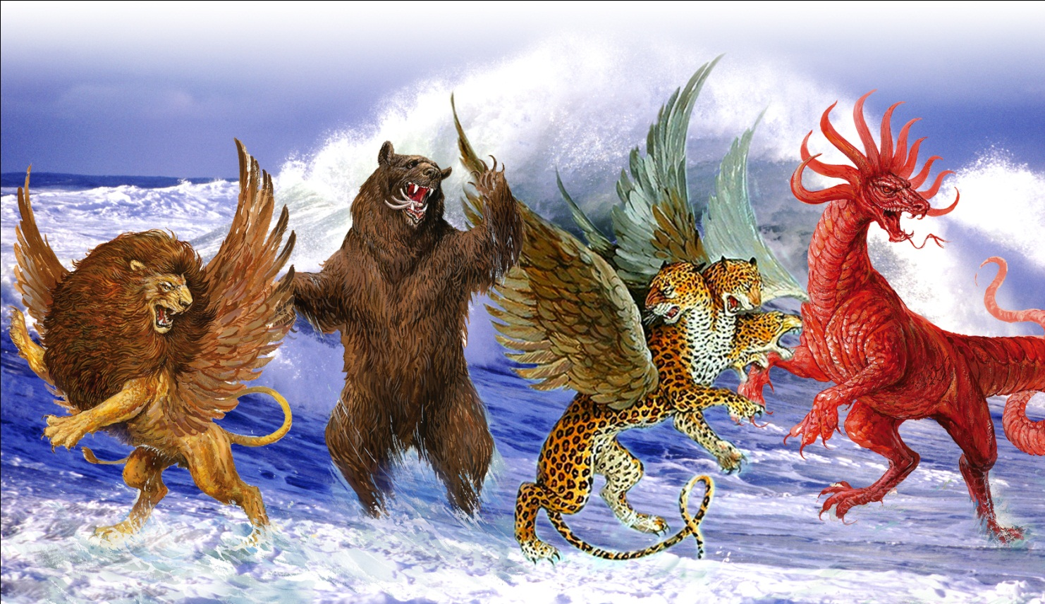
Que représentent ces quatre animaux ?
Notes:
Que représentent ces quatre animaux ?

Slide 28
« Je m'approchai de l'un de ceux qui étaient là, et je lui demandai ce qu'il y avait de vrai dans toutes ces choses. Il me le dit, et m'en donna l'explication : Ces quatre grands animaux, ce sont quatre rois qui s'élèveront de la terre »
« Il me parla ainsi : Le quatrième animal, c'est un quatrième royaume qui existera sur la terre… »
Daniel 7 : 16 - 17, 23
Notes:
Daniel 7 : 16 - 17, 23
« Je m'approchai de l'un de ceux qui étaient là, et je lui demandai ce qu'il y avait de vrai dans toutes ces choses. Il me le dit, et m'en donna l'explication : Ces quatre grands animaux, ce sont quatre rois qui s'élèveront de la terre »
« Il me parla ainsi : Le quatrième animal, c'est un quatrième royaume qui existera sur la terre… »
Des royaumes.
Ce sont les mêmes royaumes représentés dans la statue du chapitre 2 de Daniel.

Slide 29
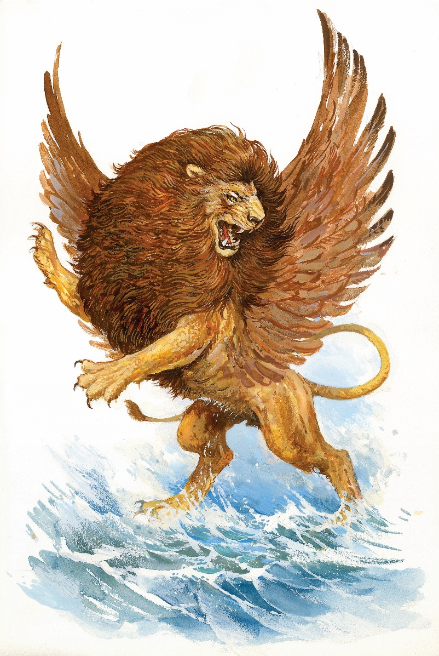
Quelles étaient les caractéristiques du premier animal ?
Notes:
Quelles étaient les caractéristiques du premier animal ?

Slide 30
« Le premier était semblable à un lion, et avait des ailes d'aigles ; je regardai, jusqu'au moment où ses ailes furent arrachées ; il fut enlevé de terre et mis debout sur ses pieds comme un homme, et un coeur d'homme lui fut donné. »
Daniel 7 : 4
Notes:
Daniel 7 : 4
« Le premier était semblable à un lion, et avait des ailes d'aigles ; je regardai, jusqu'au moment où ses ailes furent arrachées ; il fut enlevé de terre et mis debout sur ses pieds comme un homme, et un coeur d'homme lui fut donné. »
C’était un ours.
.

Slide 31
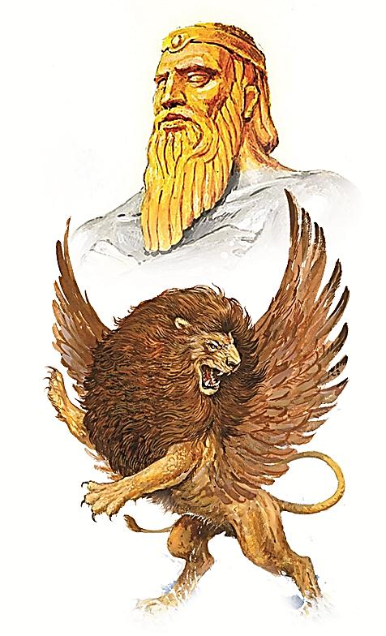
Babylone
(606 - 538 av. J.C.)
Notes:
Le lion ailé représente Babylone. (606-538 av J.C.)
Le lion représente le roi des animaux, comme l’or est le plus précieux métal.
Les deux ailes représentent la rapidité des conquêtes de Nebucadnetsar.

Slide 32
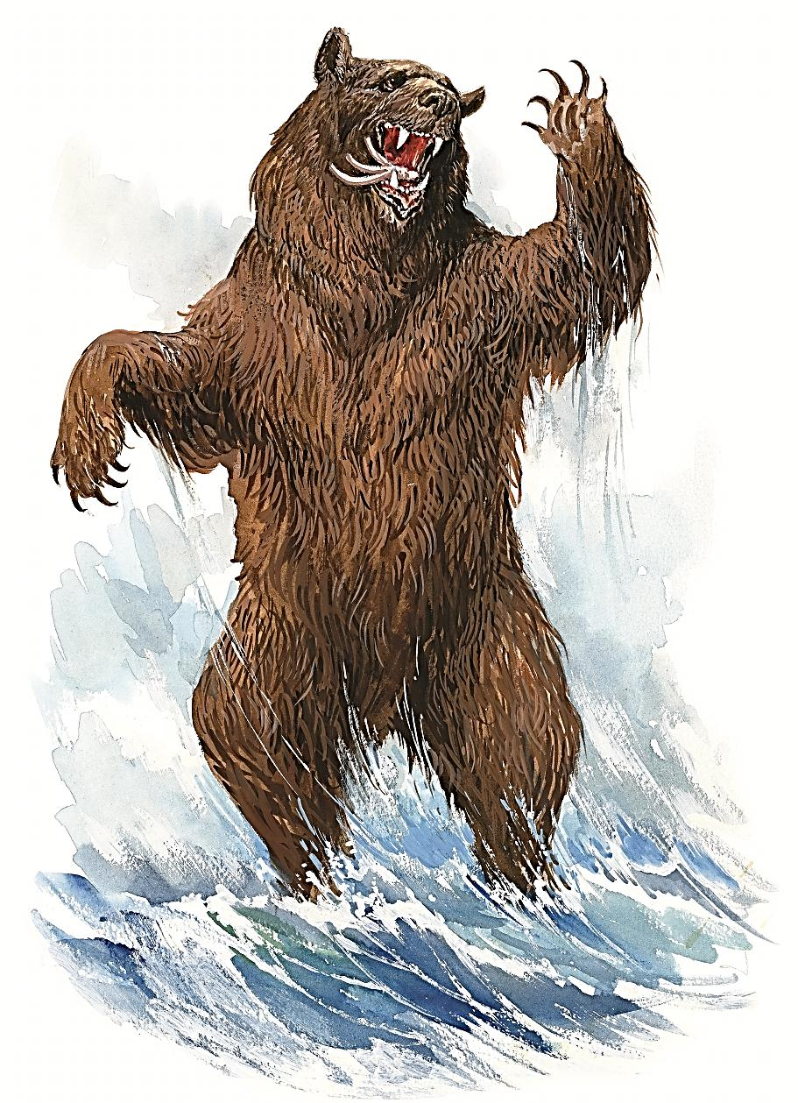
Comment était
le deuxième animal ?
Notes:
Comment était le deuxième animal ?

Slide 33
« Et voici, un second animal était semblable à un ours, et se tenait sur un côté ; il avait trois côtes dans la gueule entre les dents, et on lui disait : Lève-toi, mange beaucoup de chair. »
Daniel 7 : 5
Notes:
Daniel 7 : 5
« Et voici, un second animal était semblable à un ours, et se tenait sur un côté ; il avait trois côtes dans la gueule entre les dents, et on lui disait : Lève-toi, mange beaucoup de chair. »
C’était un ours

Slide 34
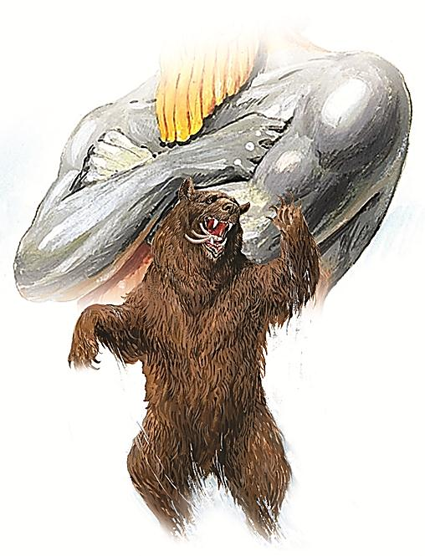
Médo-Perses
(538 - 331 av. J.C.)
Notes:
L’ours représente les Médo-Perses (538-331 av. J.C.)
Il est présenté comme se penchant sur un côté, représentant la supériorité des Perses sur les Mèdes.
Il tient trois côtes dans sa gueule, décrivant la conquête de trois provinces – Babylone, la Lydie et l’Égypte.
Il dévore beaucoup de chair, voulant dire qu’ils étaient cruels dans leurs conquêtes.

Slide 35
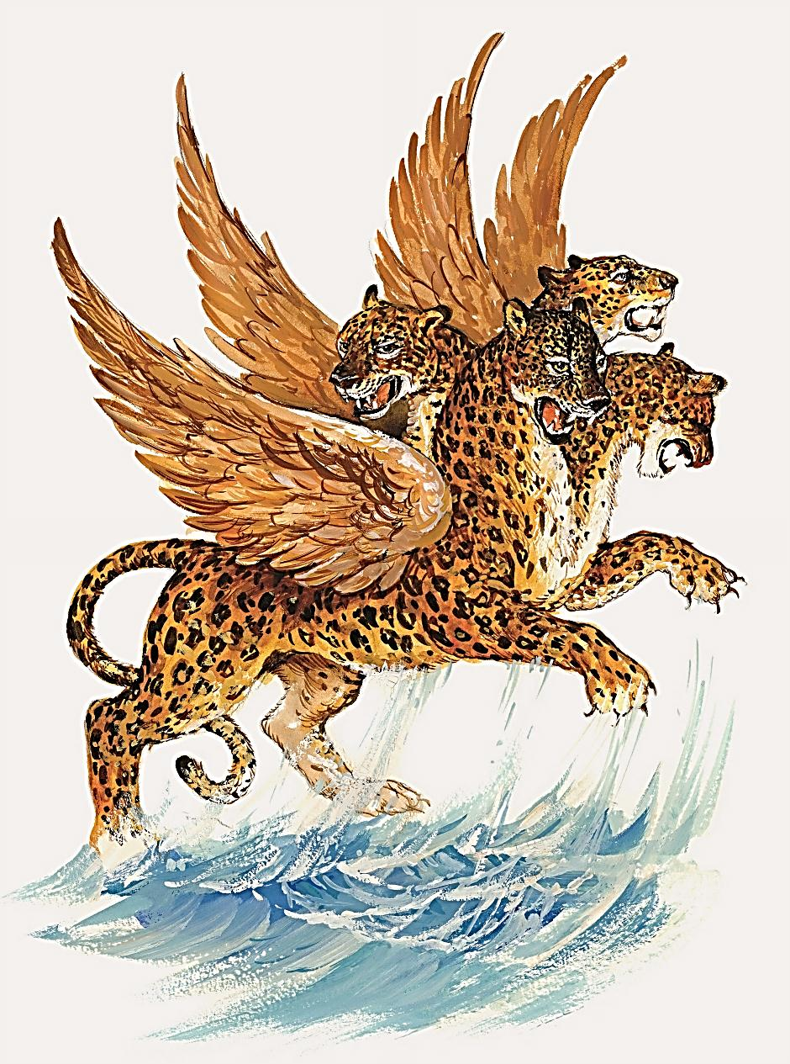
Qu’est-ce qui caractérisait
le léopard
décrit dans
le verset 6 ?
Notes:
Qu’est-ce qui caractérisait le léopard décrit dans le verset 6 ?

Slide 36
« Après cela je regardai, et voici, un autre était semblable à un léopard, et avait sur le dos quatre ailes comme un oiseau; cet animal avait quatre têtes, et la domination lui fut donnée. »
Daniel 7:6
Notes:
Daniel 7:6
« Après cela je regardai, et voici, un autre était semblable à un léopard, et avait sur le dos quatre ailes comme un oiseau; cet animal avait quatre têtes, et la domination lui fut donnée. »
Il avait quatre têtes et quatre ailes.

Slide 37
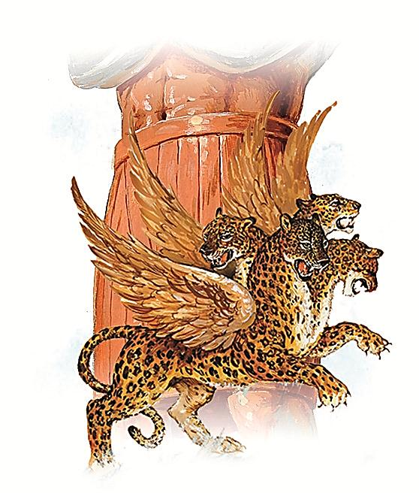
Grec
(331 - 168 av. J.C.)
Notes:
Il représente l’empire grec (331-168 av. J.C.)
Les quatre ailes représentent la rapidité de la conquête – deux fois plus rapide que celle de Nebucadnetsar.
Il a fallu à Alexandre le Grand seulement huit ans pour conquérir une étendue de cinq millions de kilomètres carrés.
b) Quatre têtes : quand Alexandre est mort (323 av. J.C.), son empire fut divisé entre ses quatre généraux : Lysimaque gouverna la Trace ; Cassandre la Grèce ; Séleucos la Syrie et Babylone, et Ptolémée l’Égypte.

Slide 38
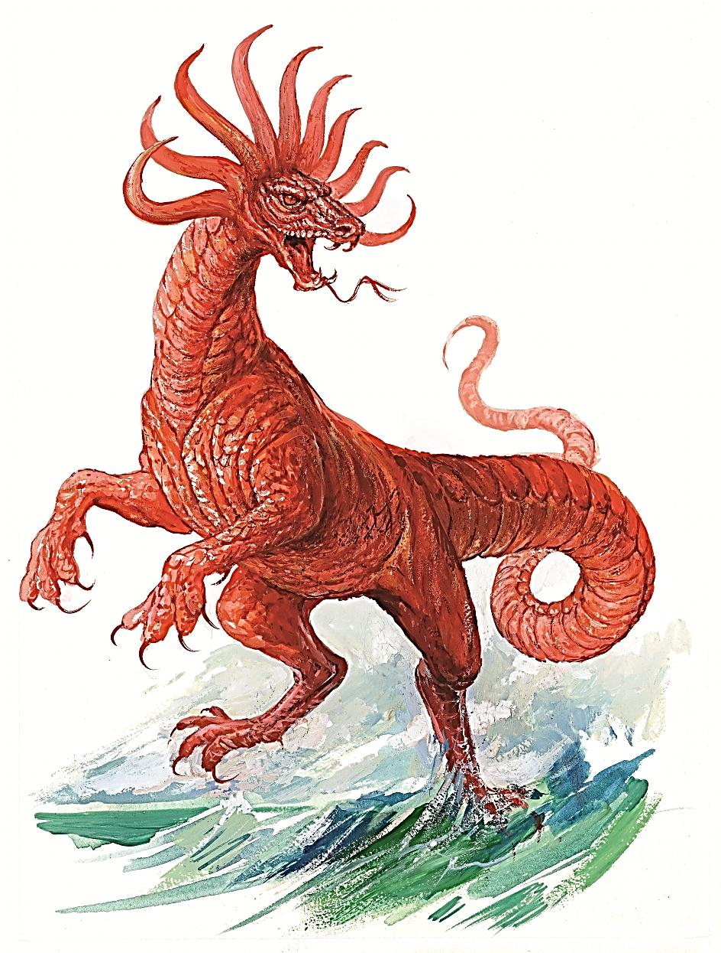
Comment
était le
quatrième
animal ?
Notes:
Comment était le quatrième animal ?

Slide 39
« Après cela, je regardai pendant mes visions nocturnes, et voici, il y avait un quatrième animal, terrible, épouvantable et extraordinairement fort; il avait de grandes dents de fer, il mangeait, brisait, et il foulait aux pieds ce qui restait; il était différent de tous les animaux précédents, et il avait dix cornes. »
Daniel 7 : 7
Notes:
Daniel 7 : 7
« Après cela, je regardai pendant mes visions nocturnes, et voici, il y avait un quatrième animal, terrible, épouvantable et extraordinairement fort; il avait de grandes dents de fer, il mangeait, brisait, et il foulait aux pieds ce qui restait; il était différent de tous les animaux précédents, et il avait dix cornes. »

Slide 40
« Ensuite je désirai savoir la vérité sur le quatrième animal, qui était différent de tous les autres, extrêmement terrible, qui avait des dents de fer et des ongles d'airain, qui mangeait, brisait, et foulait aux pieds ce qu'il restait ; et sur les dix cornes qu'il avait à la tête, et sur l'autre qui était sortie et devant laquelle trois étaient tombées, sur cette corne qui avait des yeux, une bouche parlant avec arrogance, et une plus grande apparence que les autres. »
Daniel 7 : 19 - 20
Notes:
Daniel 7 : 19 - 20
« Ensuite je désirai savoir la vérité sur le quatrième animal, qui était différent de tous les autres, extrêmement terrible, qui avait des dents de fer et des ongles d'airain, qui mangeait, brisait, et foulait aux pieds ce qu'il restait ; et sur les dix cornes qu'il avait à la tête, et sur l'autre qui était sortie et devant laquelle trois étaient tombées, sur cette corne qui avait des yeux, une bouche parlant avec arrogance, et une plus grande apparence que les autres. »

Slide 41
« Il me parla ainsi : Le quatrième animal, c'est un quatrième royaume qui existera sur la terre, différent de tous les royaumes, et qui dévorera toute la terre, la foulera et la brisera. »
Daniel 7 : 23
Notes:
Daniel 7 : 23
« Il me parla ainsi : Le quatrième animal, c'est un quatrième royaume qui existera sur la terre, différent de tous les royaumes, et qui dévorera toute la terre, la foulera et la brisera. »
Terrible et épouvantable.

Slide 42
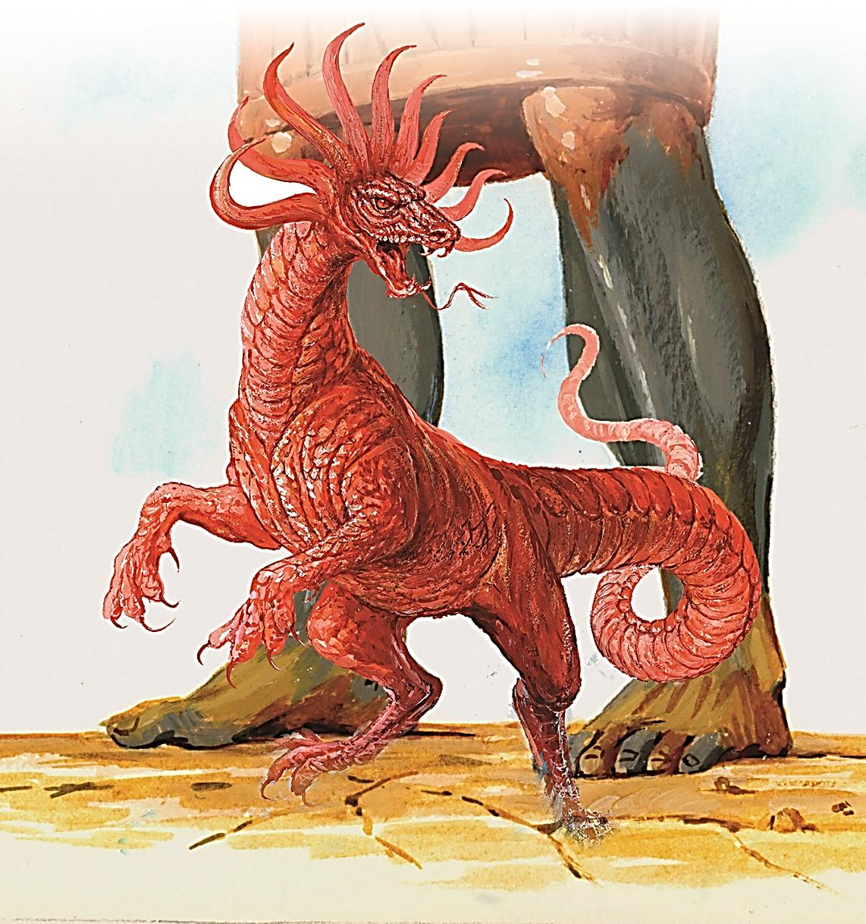
Rome
(168 A.C.-476 ap. J.C.)
Notes:
Le quatrième animal représente Rome (169 av. J.C. – 176 ap. J.C.) Sa cruauté est représentée par les ongles d’airain et les dents de fer.
Les dix cornes équivalent aux dix orteils dans Daniel 2, et ils représentent les dix nations de l’Europe occidentale qui sont restées à la fin de l’empire romain. (verset 24).

Slide 43
LA PETITE
CORNE
Notes:
LA PETITE CORNE

Slide 44
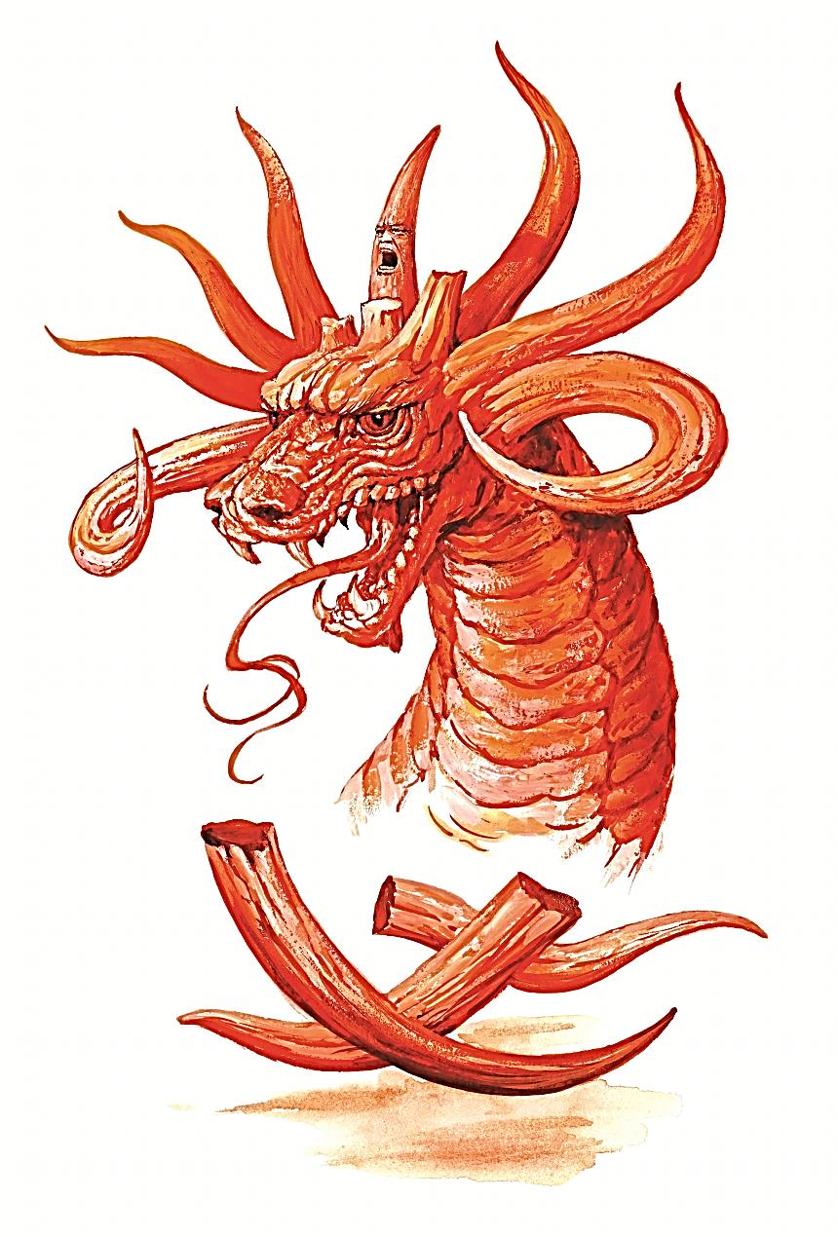
Que caractérise la petite corne qui grandit ?
Notes:
Que caractérise la petite corne qui grandit ?

Slide 45
« Je considérai les cornes, et voici, une autre petite corne sortit du milieu d'elles, et trois des premières cornes furent arrachées devant cette corne ; et voici, elle avait des yeux comme des yeux d'homme, et une bouche, qui parlait avec arrogance. »
Daniel 7 : 8
Notes:
Daniel 7 : 8
« Je considérai les cornes, et voici, une autre petite corne sortit du milieu d'elles, et trois des premières cornes furent arrachées devant cette corne ; et voici, elle avait des yeux comme des yeux d'homme, et une bouche, qui parlait avec arrogance. »

Slide 46
« Et sur les dix cornes qu'il avait à la tête, et sur l'autre qui était sortie et devant laquelle trois étaient tombées, sur cette corne qui avait des yeux, une bouche parlant avec arrogance, et une plus grande apparence que les autres.
Y veía yo que este cuerno hacía guerra contra los santos, y los vencía, hasta que vino el Anciano de días, y se dio el juicio a los santos del Altísimo; y llegó el tiempo, y los santos recibieron el reino.
Dijo así: La cuarta bestia será un cuarto reino en la tierra, el cual será diferente de todos los otros reinos, y a toda la tierra devorará, trillará y despedazará.
Y los diez cuernos significan que de aquel reino se levantarán diez reyes; y tras ellos se levantará otro, el cual será diferente de los primeros, y a tres reyes derribará.
Y hablará palabras contra el Altísimo, y a los santos del Altísimo quebrantará, y pensará en cambiar los tiempos y la ley; y serán entregados en su mano hasta tiempo, y tiempos, y medio tiempo.”
Daniel 7 : 20 - 25
Notes:
Daniel 7 : 20 - 25
« Et sur les dix cornes qu'il avait à la tête, et sur l'autre qui était sortie et devant laquelle trois étaient tombées, sur cette corne qui avait des yeux, une bouche parlant avec arrogance, et une plus grande apparence que les autres.

Slide 47
“Asimismo acerca de los diez cuernos que tenía en su cabeza, y del otro que le había salido, delante del cual habían caído tres; y este mismo cuerno tenía ojos, y boca que hablaba grandes cosas, y parecía más grande que sus compañeros.
Je vis cette corne faire la guerre aux saints, et l'emporter sur eux,
jusqu'au moment où l'ancien des jours vint donner droit aux saints du Très Haut, et le temps arriva où les saints furent en possession du royaume.
Dijo así: La cuarta bestia será un cuarto reino en la tierra, el cual será diferente de todos los otros reinos, y a toda la tierra devorará, trillará y despedazará.
Y los diez cuernos significan que de aquel reino se levantarán diez reyes; y tras ellos se levantará otro, el cual será diferente de los primeros, y a tres reyes derribará.
Y hablará palabras contra el Altísimo, y a los santos del Altísimo quebrantará, y pensará en cambiar los tiempos y la ley; y serán entregados en su mano hasta tiempo, y tiempos, y medio tiempo.”
Daniel 7 : 20 - 25
Notes:
Daniel 7 : 20 - 25
Je vis cette corne faire la guerre aux saints, et l'emporter sur eux,
jusqu'au moment où l'ancien des jours vint donner droit aux saints du Très Haut, et le temps arriva où les saints furent en possession du royaume.

Slide 48
“Asimismo acerca de los diez cuernos que tenía en su cabeza, y del otro que le había salido, delante del cual habían caído tres; y este mismo cuerno tenía ojos, y boca que hablaba grandes cosas, y parecía más grande que sus compañeros.
Y veía yo que este cuerno hacía guerra contra los santos, y los vencía, hasta que vino el Anciano de días, y se dio el juicio a los santos del Altísimo; y llegó el tiempo, y los santos recibieron el reino.
Il me parla ainsi : Le quatrième animal, c'est un quatrième royaume qui existera sur la terre, différent de tous les royaumes, et qui dévorera toute la terre, la foulera et la brisera.
Y los diez cuernos significan que de aquel reino se levantarán diez reyes; y tras ellos se levantará otro, el cual será diferente de los primeros, y a tres reyes derribará.
Y hablará palabras contra el Altísimo, y a los santos del Altísimo quebrantará, y pensará en cambiar los tiempos y la ley; y serán entregados en su mano hasta tiempo, y tiempos, y medio tiempo.”
Daniel 7 : 20 - 25
Notes:
Daniel 7 : 20 - 25
Il me parla ainsi : Le quatrième animal, c'est un quatrième royaume qui existera sur la terre, différent de tous les royaumes, et qui dévorera toute la terre, la foulera et la brisera.

Slide 49
“Asimismo acerca de los diez cuernos que tenía en su cabeza, y del otro que le había salido, delante del cual habían caído tres; y este mismo cuerno tenía ojos, y boca que hablaba grandes cosas, y parecía más grande que sus compañeros.
Y veía yo que este cuerno hacía guerra contra los santos, y los vencía, hasta que vino el Anciano de días, y se dio el juicio a los santos del Altísimo; y llegó el tiempo, y los santos recibieron el reino.
Dijo así: La cuarta bestia será un cuarto reino en la tierra, el cual será diferente de todos los otros reinos, y a toda la tierra devorará, trillará y despedazará.
Les dix cornes, ce sont dix rois qui s'élèveront de ce royaume. Un autre s'élèvera après eux, il sera différent des premiers, et il abaissera trois rois.
Y hablará palabras contra el Altísimo, y a los santos del Altísimo quebrantará, y pensará en cambiar los tiempos y la ley; y serán entregados en su mano hasta tiempo, y tiempos, y medio tiempo.”
Daniel 7 : 20 - 25
Notes:
Daniel 7 : 20 - 25
Les dix cornes, ce sont dix rois qui s'élèveront de ce royaume. Un autre s'élèvera après eux, il sera différent des premiers, et il abaissera trois rois.

Slide 50
“Asimismo acerca de los diez cuernos que tenía en su cabeza, y del otro que le había salido, delante del cual habían caído tres; y este mismo cuerno tenía ojos, y boca que hablaba grandes cosas, y parecía más grande que sus compañeros.
Y veía yo que este cuerno hacía guerra contra los santos, y los vencía, hasta que vino el Anciano de días, y se dio el juicio a los santos del Altísimo; y llegó el tiempo, y los santos recibieron el reino.
Dijo así: La cuarta bestia será un cuarto reino en la tierra, el cual será diferente de todos los otros reinos, y a toda la tierra devorará, trillará y despedazará.
Y los diez cuernos significan que de aquel reino se levantarán diez reyes; y tras ellos se levantará otro, el cual será diferente de los primeros, y a tres reyes derribará.
Il prononcera des paroles contre le Très Haut, il opprimera les saints du Très Haut, et il espérera changer les temps et la loi; et les saints seront livrés entre ses mains pendant un temps, des temps, et la moitié d'un temps. »
Daniel 7 : 20 - 25
Notes:
Daniel 7 : 20-25
Il prononcera des paroles contre le Très Haut, il opprimera les saints du Très Haut, et il espérera changer les temps et la loi; et les saints seront livrés entre ses mains pendant un temps, des temps, et la moitié d'un temps. »

Slide 51
Différente des autres cornes
Plus grand que d'autres
Décroché 3 cornes au fur et à mesure de leur apparition
Parler contre le plus élevé
Notes:
Quand cette corne est sortie trois cornes sont tombées devant elle. Cette corne avait des yeux comme un homme et une bouche qui parlait avec arrogance.
Elle était différente des autres cornes, ce qui signifie qu’elle ne représentait pas un pouvoir politique mais un pouvoir religieux. Quelle puissance assuma la place de la Rome impériale ? La papauté.
Elle était plus importante que les autres animaux, car bien qu’elle eût un pouvoir religieux elle avait aussi un pouvoir politique. Son influence est encore puissante aujourd’hui.
Les trois cornes qui sont tombées quand celle-ci monta représentent les trois rois vaincus ; avant l’instauration de la papauté. En l’an 493, les Hérules furent vaincus, en 534, les Vandales ; et en 538, les Ostrogoths furent conquis par Justinien.
Elle parle contre le Très-Haut. Le pape se nomme lui-même infaillible, distribue des indulgences et est appelé le Saint Père, des attributs qui n’appartiennent qu’à Dieu. (Matthieu 23 : 9).

Slide 52
Que fit la petite corne aux véritables croyants et aux saints ?
Notes:
Que fit la petite corne aux véritables croyants et aux saints ?

Slide 53
« Je vis cette corne faire la guerre aux saints, et l'emporter sur eux, »
Daniel 7 : 21
Notes:
Daniel 7 : 21
« Je vis cette corne faire la guerre aux saints, et l'emporter sur eux, »
Elle a fait la guerre aux saints, et les a persécutés.
Cela nous rappelle le Moyen-âge mentionné dans l’histoire, quand des millions de Chrétiens qui étaient supposés être des hérétiques furent mis à mort dans d’affreuses conditions pendant « l’Inquisition ».

Slide 54
Qu’est-ce que ce pouvoir pensa-t-il changer d’après la prophétie ?
Notes:
Qu’est-ce que ce pouvoir pensa-t-il changer d’après la prophétie ?

Slide 55
« Il prononcera des paroles contre le Très Haut, il opprimera les saints du Très Haut, et il espérera changer les temps et la loi; et les saints seront livrés entre ses mains pendant un temps, des temps, et la moitié d'un temps. »
Daniel 7 : 25
Notes:
Daniel 7 : 25
« Il prononcera des paroles contre le Très Haut, il opprimera les saints du Très Haut, et il espérera changer les temps et la loi; et les saints seront livrés entre ses mains pendant un temps, des temps, et la moitié d'un temps. »
Les temps et la loi.
Les dix commandements furent changés. Dans les livres de catéchisme, quand les commandements sont cités, le deuxième commandement est omis et le dixième est divisé en deux.
Le quatrième commandement dit que nous devons observer le Sabbat (samedi) comme le véritable jour de repos, mais ce jour a été substitué dans les catéchismes par le dimanche. Dieu n’a autorisé personne à changer sa loi. (Matthieu 5 : 16, 17 ; Ecclésiaste 3 : 14).

Slide 56
Combien
de temps
durerait la
persécution ?
Notes:
Combien de temps durerait la persécution ?

Slide 57
« …et les saints seront livrés entre ses mains pendant un temps, des temps, et la moitié d'un temps. »
1260 ANNÉES
538 d.C.
1798 d.C.
SUPREMACIE PAPALE
Daniel 7 : 25
Notes:
Daniel 7 : 25
« …et les saints seront livrés entre ses mains pendant un temps, des temps, et la moitié d'un temps. »
Un temps est égal à une année ; des temps à deux années ; et la moitié d’un temps, à la moitié d’une année, ce qui donne en tout trois années et demie. Si nous calculons une année biblique comme ayant 360 jours, nous avons 1260 jours. C’est le même résultat qui est mentionné dans l’Apocalypse 12 : 6, 14 et 13 : 5. Ces 1260 jours prophétiques sont 1260 années littérales. C’est la période qui va de 538, quand a commencé la suprématie papale, à 1798. Pendant la révolution française, Napoléon envoya le général Berthier pour faire prisonnier le pape Pius VI. Ce pape mourut en exil.
Alors qui est l’antéchrist ? C’est un pouvoir religieux qui sortit de la Rome impériale. C’est un pouvoir qui revendique les prérogatives de Dieu. C’est un pouvoir qui a persécuté pendant 1260 années et qui a changé la sainte loi de Dieu. Avez-vous reconnu cette puissance ? C’est la papauté.
Dieu est l’auteur de l’histoire, et tous les événements qui ont eu lieu ont été prévus par le grand Omniscient. Dans le même temps que la prophétie parlait d’un pouvoir qui s’opposerait au plan de la rédemption, elle parlait aussi de l’incarnation de Christ pour accomplir le plan du salut. (Galates 4 : 4).

Slide 58
CONCLUSION
Notes:
CONCLUSION

Slide 59
Dieu guide la destinée des nations
La prophétie esquisse le développement de l’histoire et du conflit entre la lumière et les ténèbres.
... Mais Christ est le vainqueur, et tous ceux qui croient en lui partageront cette grande victoire.
Cette prophétie montre clairement que Christ n’a pas changé la loi mais que l’antéchrist. L’homme ne peut pas changer la vérité de Dieu.
Reconnaissons l’éternelle validité des dix commandements, Jésus veut que nous les observions et il désire bénir ceux qui l’acceptent comme leur Sauveur et Seigneur.
Notes:
Dieu guide la destinée des nations.
La prophétie esquisse le développement de l’histoire et du conflit entre la lumière et les ténèbres.
… Mais Christ est le vainqueur, et tous ceux qui croient en lui partageront cette grande victoire.
Cette prophétie montre clairement que Christ n’a pas changé la loi mais que l’antéchrist a tenté de le faire, et beaucoup l’ont suivi. L’homme ne peut pas changer la vérité de Dieu.
Reconnaissons l’éternelle validité des dix commandements, Jésus veut que nous les observions et il désire bénir ceux qui l’acceptent comme leur Sauveur et Seigneur.

Slide 60
Merci, Seigneur,
pour la clarté
de votre Parole !
Notes:
Merci, Seigneur, pour la clarté de votre Parole !

Slide 61
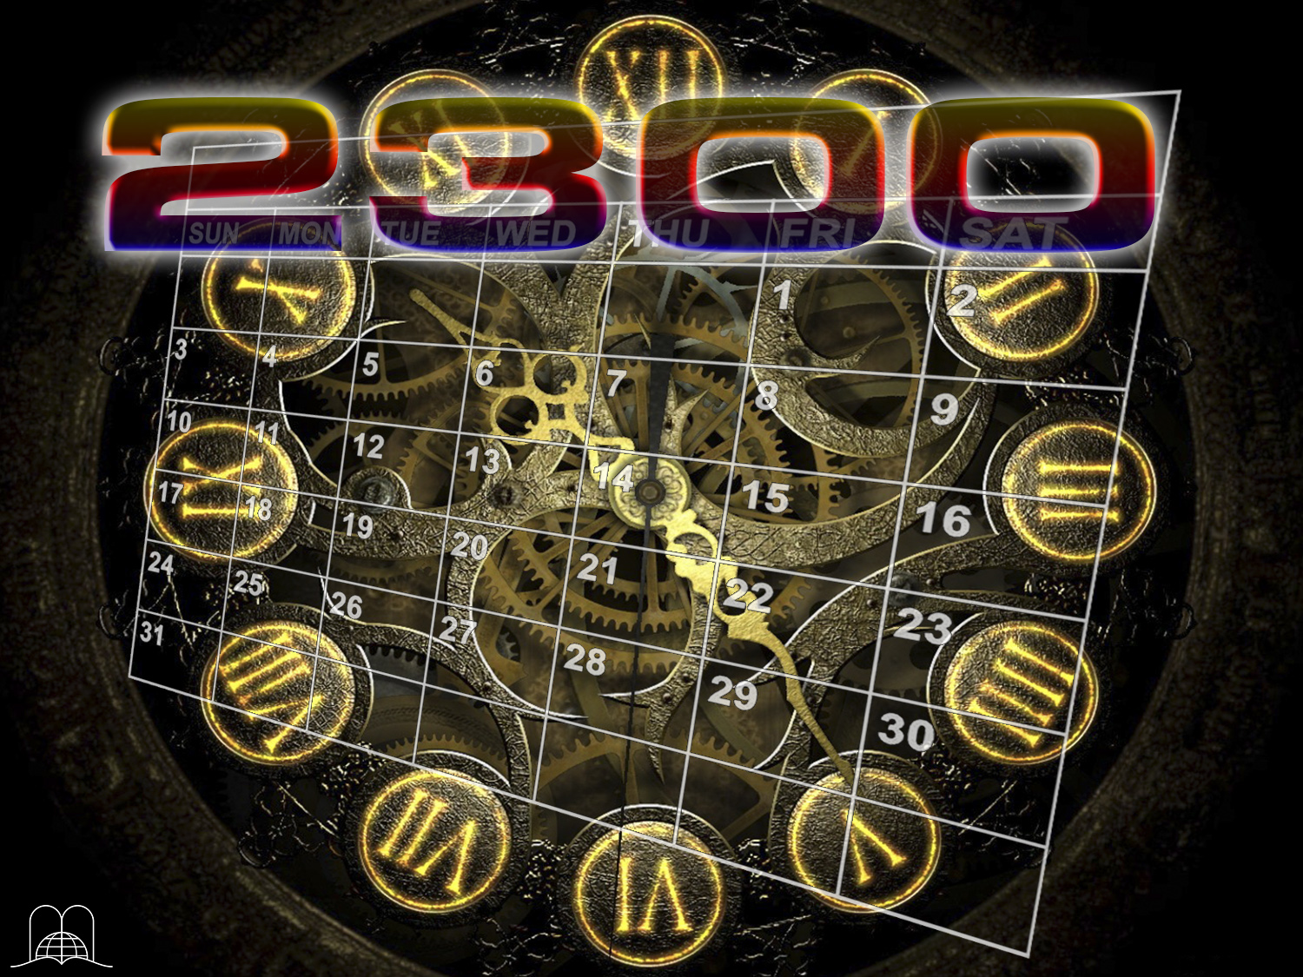
Notre prochain thème : « La fascinante prophétie des 2.300 années. »
C’est une des prédictions mathématiques dans la Bible ; ces prophéties sont l’horloge de Dieu. Dans cette prophétie sont mentionnés le temps de l’apparition du Messie, ainsi que le temps de la restauration de la vérité qui a été foulée par l’antéchrist et le début du temps de la fin. C’est une prophétie qui vaut la peine d’être connue.
QUE DIEU VOUS BENISSE !
Notes:
QUE DIEU VOUS BENISSE !
Notre prochain thème : « La fascinante prophétie des 2.300 années. »
C’est une des prédictions mathématiques dans la Bible ; ces prophéties sont l’horloge de Dieu. Dans cette prophétie sont mentionnés le temps de l’apparition du Messie, ainsi que le temps de la restauration de la vérité qui a été foulée par l’antéchrist et le début du temps de la fin. C’est une prophétie qui vaut la peine d’être connue.

Slide 62
labiblearaison.org
info@labiblearaison.org
Notes:
info@labiblearaison.org

